Slide 1
2025 6M LP-N MTBF & PM+MD
Notes:
115/11/07

Slide 2
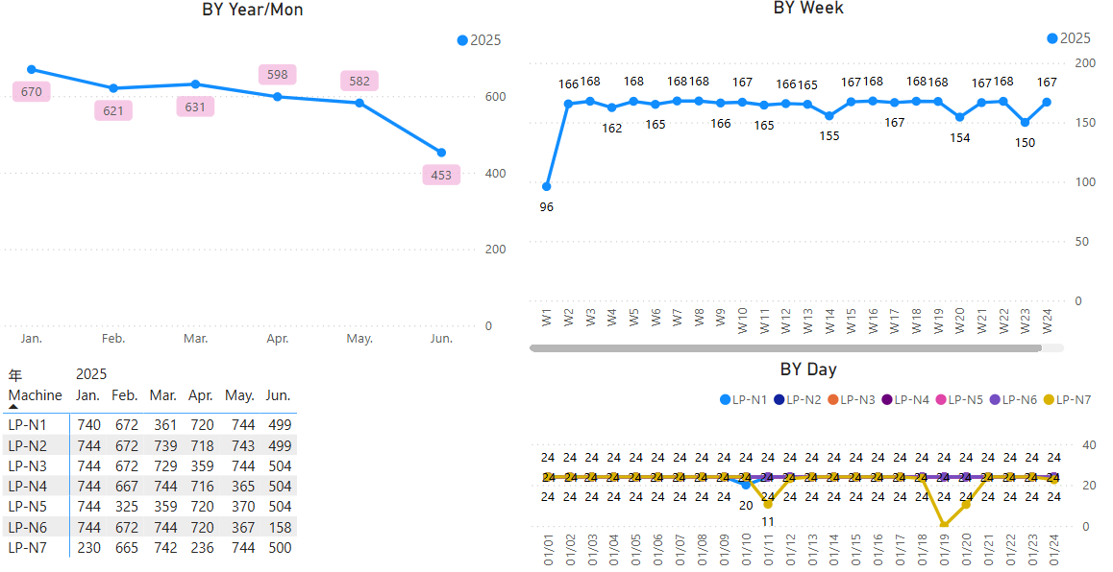
二、LP-N 6M MTBF
2025/6M LP-N MTBF： 453< 680

Slide 3
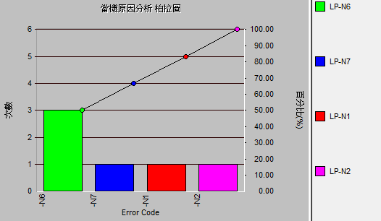
二、LP-N 5M MTBF 未達標
2025/06/03 LP-N6 0.60hr
2PM後 test run N08 C1 PTC = 91 OOS, 分布右上角
Check 刮管 Boat靠近爐壁，微調cap水平
2025/06/03 LP-N6 4.98hr
test run N08 C1 PTC = 407 OOS, 分布2點鐘
replace boat, check刮管 Boat靠近爐壁
cap螺絲有1個鬆動, 鎖緊 test OK
​2025/06/06 LP-N1 4.53hr
風扇異音, replace T-BAWL controller fan
driver電壓低, replace Fork-1、Fork-5 driver
2025/06/07 LP-N6 20.1hr
C1 PTC = 52 OOS, 分布2點鐘
Check 轉子間隙異常、承接石英1顆沒鎖緊

Slide 4
二、LP-N 5M MTBF 未達標
2025/06/12 LP-N2 3.48hr
Run N08 C4 PTC = 286 OOS 分布均勻, 手轉轉子卡頓異音更換轉子
​2025/06/19 LP-N7 4.08hr
SPM後test run step.6 pressure up
pump down時VV1會偷開, 更換Baratron guage

Slide 5
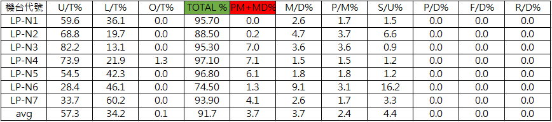
四、LP-N 6M U/T & PM+MD
2024 6M LP-N PM+MD：3.7% < 4%

Slide 6
LP-N PTC OOS RATE REPORT

Slide 7
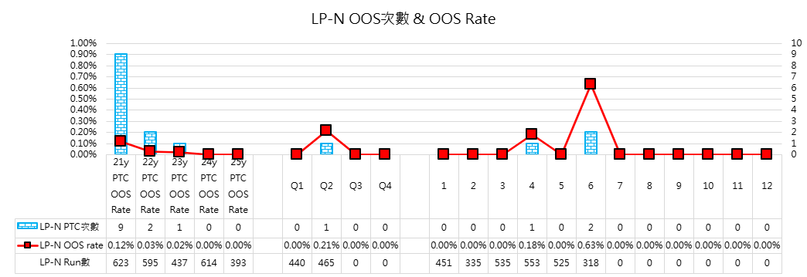
2025Y LP-N PTC OOS Rate
5M LP-N PTC OOS Rate = 0.63%

Slide 8
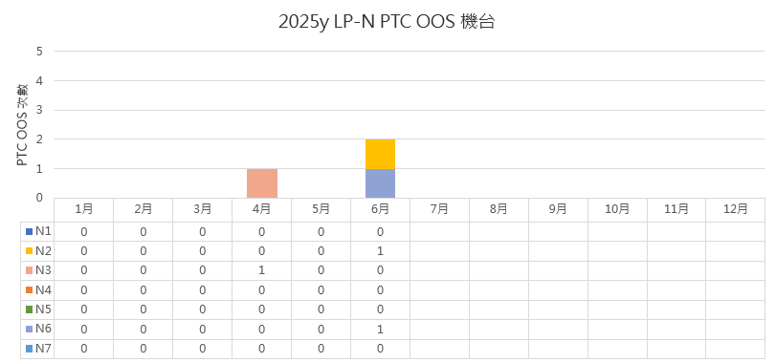
2025Y LP-N PTC OOS 次數

Slide 9
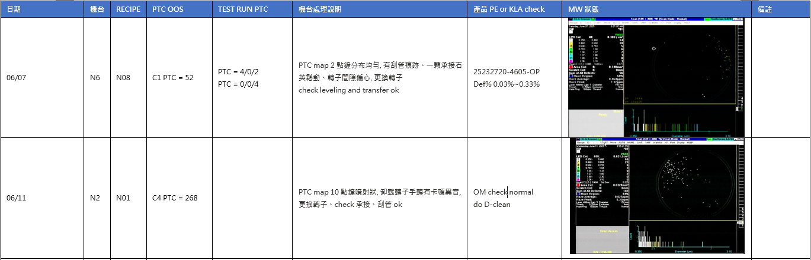
2025Y LP-N PTC OOS
6M PTC OOS 共有 2次，申請刪除0次

